Slide 1
A E S
Alltagskultur, Ernährung
und Soziales
AES
Wirtschaft
Alltagskultur
Umwelt
Textil
Ernährung
Ernährung
Soziales
Gesundheit
Sozialer
Bereich

Slide 2

AES
  Vermittlung von Handlungskompetenzen zur Alltagsbewältigung und Alltagsgestaltung
  Förderung der Teamfähigkeit
  Reflektierende Auseinandersetzung mit Ernährung und Mit- und Umwelt

Slide 3



AES
Lernen durch Engagement
Projekt eigenständig planen, durchführen und reflektieren
Verantwortung für sich und seine Mitmenschen übernehmen
usw.
Gesundheit
Gesundheitsmanagement im Alltag
Auswahl gesundheitsförderlicher Bekleidung
Erkennen und Umgang mit Stress
usw.
Ernährung
Planen, Zubereiten und Bewerten von bedarfsgerechter, gesunderhaltender Ernährung
Gesundheitliche Folgen von Fehlernährung
usw.
Inhalte
Lebensgestaltung und Lebensbewältigung
Haushalt und Familie
Bewusste Freizeitgestaltung z.B. Nähmaschinennähen
Zusammenleben mit verschiedenen Generationen
Konsum
Richtige Konsumentscheidungen treffen
Qualitätsanforderungen kennen
Nachhaltig handeln
usw.

Slide 4



AES
Unterricht
3 Wochenstunden
2 Fachräume
  ca. 1 Halbjahr Küche
  ca. 1 Halbjahr Textil
praxisbezogener Unterricht
Leistungsbeurteilung
Bewertet werden unter anderem:
  Schriftliche Leistungen
  Mündliche und fachpraktische Mitarbeit
  Praktische Leistung
  z.B. Probekochen, Werkstück
mindestens 4 Klassenarbeiten, wobei 2 durch fachpraktische Arbeiten ersetzt werden können
Allgemeines zum Fach

Slide 5
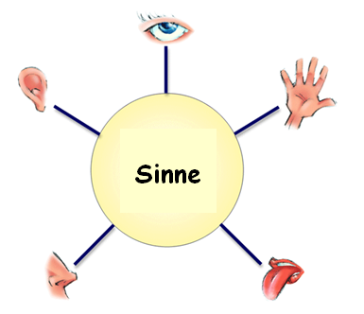
AES
Vorteile des Faches Alltagskultur, Ernährung und Soziales
Förderung von Teamfähigkeit und Selbstständigkeit
Hilfen zur Alltagsbewältigung: „Wir lernen nicht für die Schule, sondern für das Leben.“
Erlernen von Grundlagen für einige Berufe bzw. Kennenlernen verschiedener Berufe
Lernen mit allen Sinnen
Kleine Lerngruppen bis max. 16 Schüler(inne)n
Voraussetzungen
Freude am praktischen Arbeiten und an der Arbeit im Team
Handwerkliches Geschick
usw.

